Slide 1
Bioodpady – wyzwanie dla Gminy Wrocław
24.09.2019 r., Wrocław

Slide 2
Regulacje prawne

Slide 3
Pkt 35 Preambuły Dyrektywy PARLAMENTU EUROPEJSKIEGO I RADY 2008/98/WE z dnia 19 listopada 2008 r. w sprawie odpadów oraz uchylającej niektóre dyrektywy
Z punktu widzenia hierarchii postępowania z odpadami i w celu zmniejszenia emisji gazów cieplarnianych pochodzących ze składowania odpadów na składowiskach, ważne jest stwarzanie korzystnych warunków dla zbierania selektywnego i właściwego przetwarzania bioodpadów na potrzeby produkcji bezpiecznego dla środowiska kompostu i innych materiałów opartych na bioodpadach. Po przeprowadzeniu oceny gospodarowania bioodpadami Komisja przedstawi wnioski dotyczące środków legislacyjnych, jeżeli będzie to właściwe.

Slide 4
Pkt 20 Preambuły
Wywiązanie się z obowiązku utworzenia systemów selektywnej zbiórki papieru, metalu, tworzyw sztucznych i szkła ma zasadnicze znaczenie dla zwiększenia współczynników przygotowania do ponownego użycia i recyklingu w państwach członkowskich.
Ponadto bioodpady powinny być zbierane oddzielnie, aby umożliwić zwiększenie współczynników przygotowania do ponownego użycia i recyklingu oraz zapobiegać zanieczyszczeniu suchych materiałów nadających się do recyklingu.

Slide 5
Art. 22 Dyrektywy
Państwa członkowskie podejmują środki, w odpowiednich przypadkach i zgodnie z art. 4 i 13, zachęcające do:
a) selektywnego zbierania bioodpadów w celu ich kompostowania i uzyskiwania z nich sfermentowanej biomasy;
b) przetwarzania bioodpadów w sposób, który zapewnia wysoki poziom ochrony środowiska;
c) stosowania bezpiecznych dla środowiska materiałów wyprodukowanych z bioodpadów.

Slide 6
Ustawa o odpadach z 14.12.2012 ze zm. - definicje
bioodpady - ulegające biodegradacji odpady z ogrodów i parków, odpady spożywcze i kuchenne z gospodarstw domowych, gastronomii, zakładów zbiorowego żywienia, jednostek handlu detalicznego, a także porównywalne odpady z zakładów produkujących lub wprowadzających do obrotu żywność;
odpady ulegające biodegradacji - ulegają rozkładowi tlenowemu lub beztlenowemu przy udziale mikroorganizmów;
odpady zielone - odpady komunalne stanowiące części roślin pochodzących z pielęgnacji terenów zielonych, ogrodów, parków i cmentarzy, a także z targowisk, z wyłączeniem odpadów z czyszczenia ulic i placów
Notes:
ulegające biodegradacji odpady z ogrodów i parków („odpady ogrodowe i parkowe” – tak Dyrektywa),

Slide 7
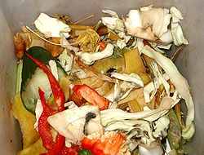
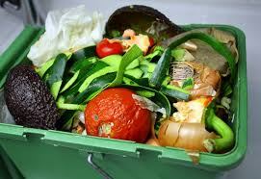
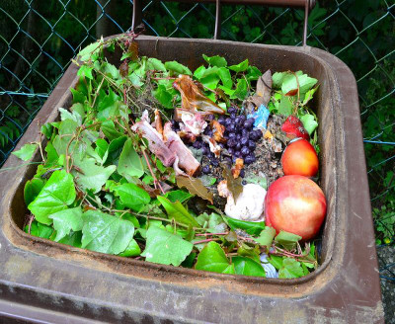
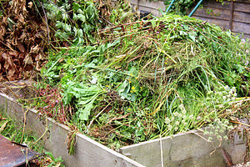
Biodegradowalne
Bioodpady :
- Ogrodowe
-Kuchenne
Odpady zielone

Slide 8
Korzyści związane ze zbiórką bioodpadów
Surowiec
(nawóz oraz biogaz)
Czystość innych frakcji
Niższe koszty zagospodarowania niż unieszkodliwianie ze zmieszanymi
Poziomy recyklingu

Slide 9
Zgodnie z w/w ustawą od dnia 01.01.2020 r.
Art. 3b. 1. Gminy są obowiązane osiągnąć poziom recyklingu i przygotowania do ponownego użycia odpadów komunalnych, z wyłączeniem innych niż niebezpieczne odpadów budowlanych i rozbiórkowych stanowiących odpady komunalne, w wysokości …

Slide 10
50% wagowo | za każdy rok w latach 2020–2024
55% wagowo | za każdy rok w latach 2025–2029
60% wagowo | za każdy rok w latach 2030–2034;
65% wagowo | za 2035 r. i za każdy kolejny rok

Slide 11
Notes:
Inne – obejmują drewno, gabaryty, tekstylia, higieniczne, itd.
Obejmuje okres od października 2017 do września 2018
Nie obejmuje odpadów z PSZOK, kompostowników, oraz dzikich wysypisk
Oceny dokonano poprzez wyliczenie jednostkowych wskaźników nagromadzenia odpadów dla trzech reprezentatywnych tras dla poszczególnych środowisk, z których odbierane były odpady.

Slide 12
Termin wdrożenia nowego systemu we Wrocławiu

Slide 13
Rozporządzenie Ministra Środowiska z dnia 29 grudnia 2016 r. w sprawie szczegółowego sposobu selektywnego zbierania wybranych frakcji odpadów
zobowiązuje gminy do selektywnej zbiórki papieru, szkła, metali, tworzyw sztucznych oraz odpadów ulegających biodegradacji, ze szczególnym uwzględnieniem bioodpadów
§ 6 ust. 3 ww. - umowy na odbieranie lub odbieranie i zagospodarowanie odpadów komunalnych od właścicieli nieruchomości obowiązujące w dniu wejścia w życie rozporządzenia, które określają wymagania w zakresie selektywnego zbierania odpadów komunalnych w sposób niezgodny z rozporządzeniem, zachowują ważność na czas, na jaki zostały zawarte, jednak nie dłuższy niż do dnia 30 czerwca 2021 r.

Slide 14
Obecny system gromadzenia odpadów funkcjonować może do zakończenia obowiązujących umów na odbiór, odpadów komunalnych pochodzących z terenu gminy Wrocław, tj. do końca 2020 roku.
Z uwagi na przewidywane wcześniejsze zakończenie niektórych umów, możliwe jest wcześniejsze rozpoczęcie zawarcie nowych umów. Planowany termin ogłoszenia postępowania: grudzień 2019 r.

Slide 15
Przygotowanie do wdrożenia nowej frakcji - problemy
Określenie sposobu zbierania
Częstotliwość zbiórki
Zmiana prawa miejscowego
Edukacja i informacja

Slide 16
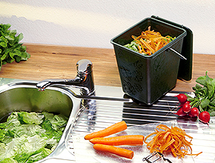
Jak zbierać w kuchni? W workach czy bez?
Zbieranie „bezworkowe” - oznacza konieczność częstszego mycia pojemników (większe jego zanieczyszczenie; większe zużycie wody), przymarzanie odpadów do pojemników, ale też i czystszą frakcję.
Zbieranie w workach – zanieczyszczenie frakcji (konieczność mechanicznego rozrywania i usuwania worków), wyższe koszty jej przetwarzania; produkcja zbędnych odpadów.
Worki kompostowalne (bio) –zgodnie z normą EN 13432 ulegają rozkładowi w przemysłowym procesie kompostowania, nie wymagają mechanicznego rozrywania; ich cena jest wyższa niż standardowe worki na śmieci

Slide 17
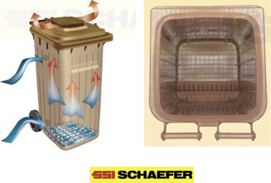
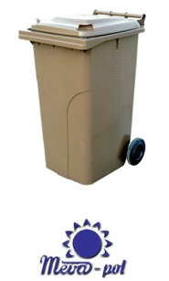
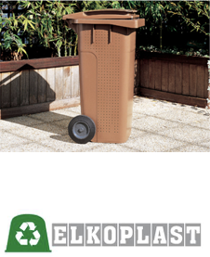
Pojemniki na selektywną zbiórkę bioodpadów
Pojemniki przewietrzane
Ruszt na dnie pojemnika
Max. 240 litrów

Slide 18
Zbiórka bioodpadów - razem czy osobno
Odpady kuchenne i zielone zbierane razem
Gdańsk
Odpady kuchenne i zielone odbierane oddzielne
Poznań
Toruń
Katowice
Warszawa
Kraków
Częstochowa

Slide 19
Podział miast wg. sposobu zbierania
Zbieranie w pojemnikach i workach
Zbieranie tylko w pojemnikach
Kraków
Gdańska
Łódź
Poznań
Warszawa
Częstochowa
Toruń
Rzeszów
Katowice

Slide 20
Zgodnie z danymi Urzędu Statystycznego na
koniec 2017 r. ludność Wrocławia wynosiła
638,6 tys. mieszkańców

Slide 21
Podział mieszkańców wg. rodzaju zabudowy

Slide 22
Procent odpadów kuchennych w odpadach w zmieszanych z nieruchomości zamieszkałych
Najwyższy średni udział w odpadach zmieszanych z nieruchomości zamieszkałych wykazują odpady kuchenne
28,0%
zabudowy jednorodzinnej
26,1%
dla zabudowy wielorodzinnej
25,8%
zabudowa wielorodzinnej centrum

Slide 23
Procent odpadów kuchennych w odpadach w zmieszanych z nieruchomości niezamieszkałych
45 % odpady kuchenne - obiekty gastronomiczne i hotele
35,1 % odpady kuchenne - targowiska

Slide 24
Edukacja i informacja – podstawa skutecznego wprowadzenia zmian w sposobie wyrzucania odpadów kuchennych

Slide 25
Ustawowa zachęta do kompostowania
Art. 6k ust. 4a. Ustawa o ucipg: Rada gminy, w drodze uchwały, zwalnia w części z opłaty za gospodarowanie odpadami komunalnymi właścicieli nieruchomości zabudowanych budynkami mieszkalnymi jednorodzinnymi kompostujących bioodpady stanowiące odpady komunalne w kompostowniku przydomowym, proporcjonalnie do zmniejszenia kosztów gospodarowania odpadami komunalnymi z gospodarstw domowych.

Slide 26
Działania edukacyjne/komunikacyjne
Informowanie
Edukowanie
Umożliwianie
Modyfikowanie
Utrwalanie

Slide 27
Mentalne przeszkody w zbieraniu bioodpadów
opór przed „nową frakcją”,
przyzwyczajenie,
brak miejsca na dodatkowe pojemniki,
brzydkie zapachy
„zniechęcający” sposób zbierania,
„niedoinformowanie” o sposobie zbierania

Slide 28
Sposoby informowania mieszkańców/kanały komunikacji
Media tradycyjne i nowoczesne
Materiały informacyjne
Spotkania bezpośrednie
Infolinia
Warsztaty i wydarzenia
Akcje pilotażowe

Slide 29
Dziękuję za uwagę

